Slide 1
«Сотрудничество с родителями»
Дулова Т. В.
МБДОУ ДС КВ №2 «Ласточка»
Ст. Выселки, Краснодарского края
2013 год.

Slide 2
« От того, как прошло детство, Кто вёл ребенка за руку в детские годы, Что вошло в его разум и сердце из окружающего мира – От этого в решающей степени зависит, Каким человеком станет сегодняшний малыш». В.А. Сухомлинский

Slide 3
Закон Российской Федерации об образовании Статья 18
Родители являются первыми педагогами. Они обязаны заложить основы физического, нравственного и интеллектуального развития личности ребенка в раннем детском возрасте.
Для воспитания детей дошкольного возраста, охраны и укрепления их физического и психического здоровья, развития интеллектуальных способностей и необходимой коррекции нарушений развития этих детей в помощь семье действует сеть дошкольных образовательных учреждений.

Slide 4
Содружество
Сотворчество
Работа с родителями
Соучастие
Соуправление
Цель: Решение задач, связанных с возрождением традиций семейного воспитания, вовлечение родителей в педагогический процесс ДОУ.

Slide 5
Задачи сотрудничества ДОУ с родителями
Создания условий для благоприятного климата взаимодействия с родителями.
Установление доверительных и партнерских отношений с родителями.
Вовлечение семьи в единое образовательное пространство.

Slide 6
Направления работы с родителями
Информационно просветительская работа.
Совместная работа родителей и детей.
Индивидуальные занятия родителей с ребенком.
Практическая работа с родителями.
Родительский комитет.

Slide 7
Информационно просветительская работа:
Оформление уголков для родителей.
Информационные стенды.
Выпуск ежеквартальных буклетов.
Папки передвижки.
Консультации по интересующим вопросам.
Оформление семейных групповых альбомов.
Фотомонтажи: «Из жизни группы», «В кругу семьи», «Мы друзья природы», «Из жизни детского сада».
Оформление эмоционального уголка «Здравствуйте, я пришел», «Мое настроение».
Родительские собрания, в традиционной и нетрадиционной форме.

Slide 8
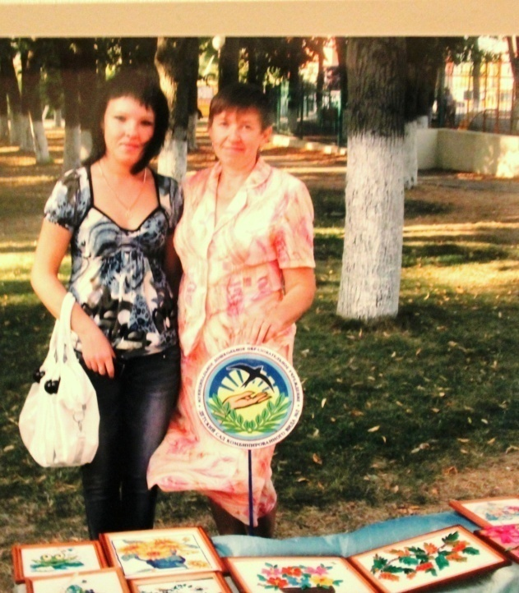
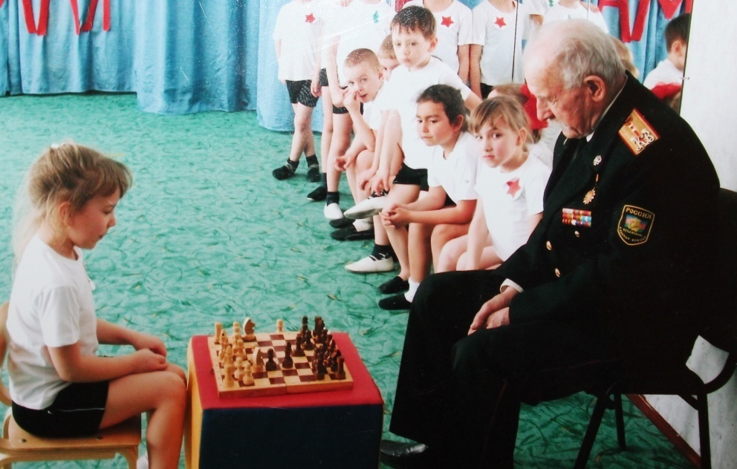
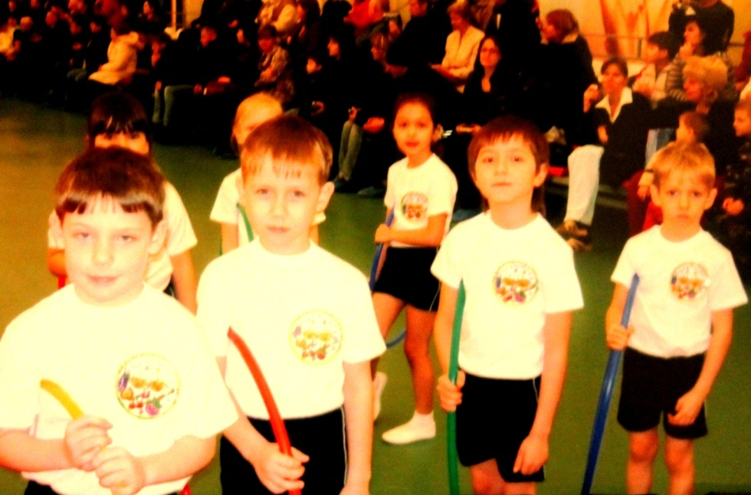
Совместная работа родителей и детей.
Экскурсии.
Спортивные досуги
Праздники
Развлечения
Выставки семейных коллекций
Создание мини музеев.
Встречи с интересными людьми.
Фотоконкурсы: «Мой выходной день», «Мой папа лучше всех», «Семейный альбом», «Мамины глаза»

Slide 9
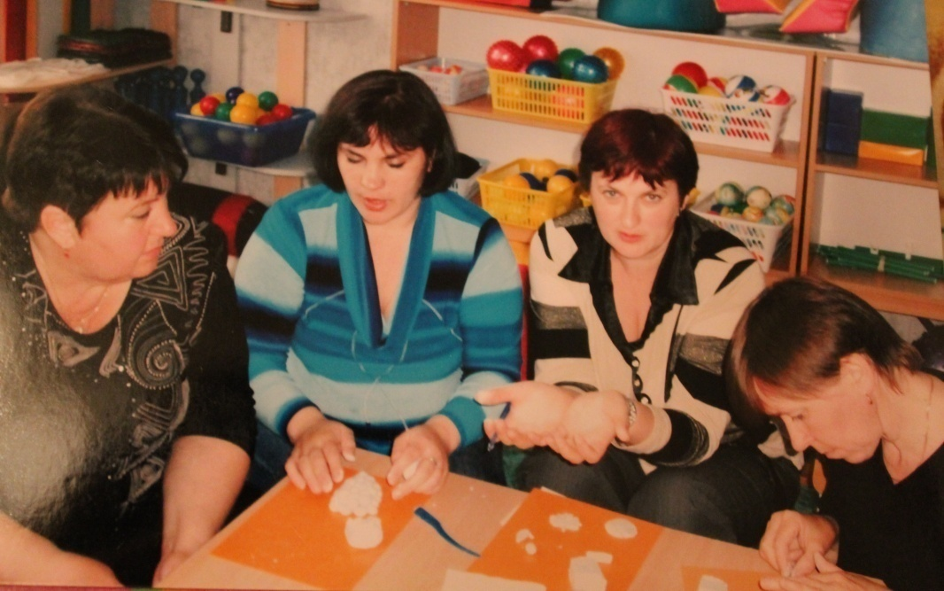
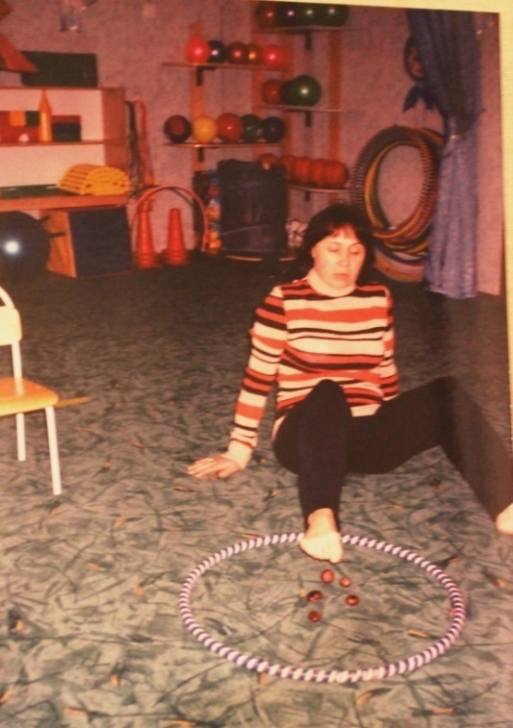
Индивидуальные занятия родителей с ребенком
Консультации воспитателей.
Консультации узких специалистов (логопеда, физрука).

Slide 10
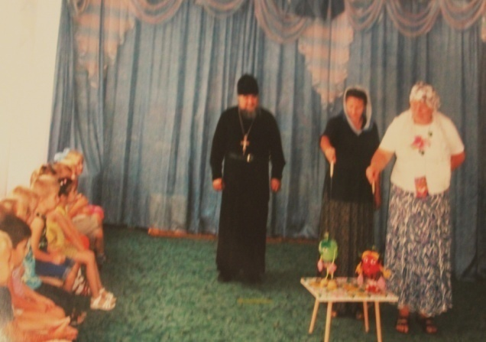
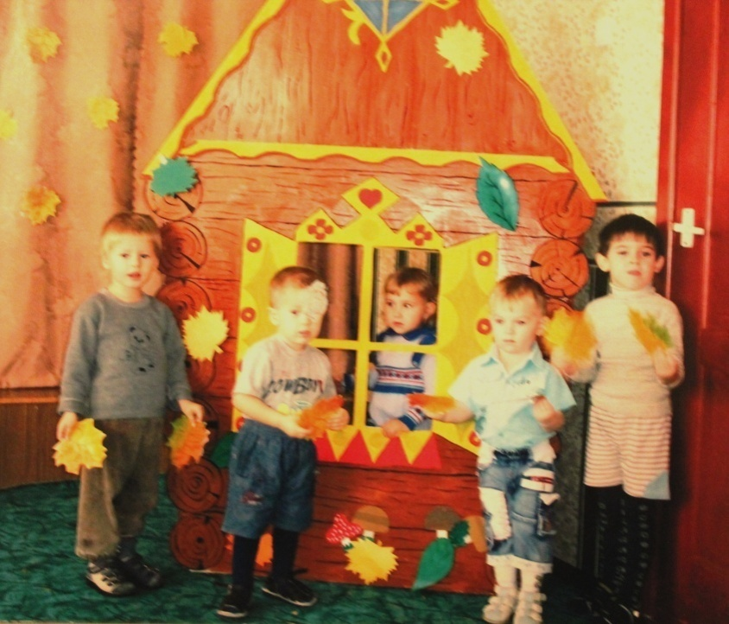
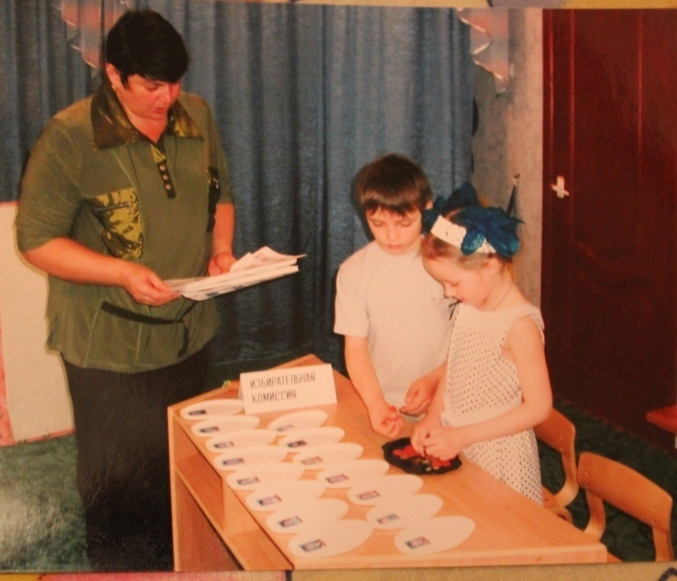
Практическая работа с родителями.
Семинары, практикумы для родителей.
Показ открытых занятий.
Дни открытых дверей.
Дни добрых дел(благоустройство территории).
Участие родителей в проведении праздников, досугов.
Совместное пополнение предметно-развивающей среды детского сада.

Slide 11
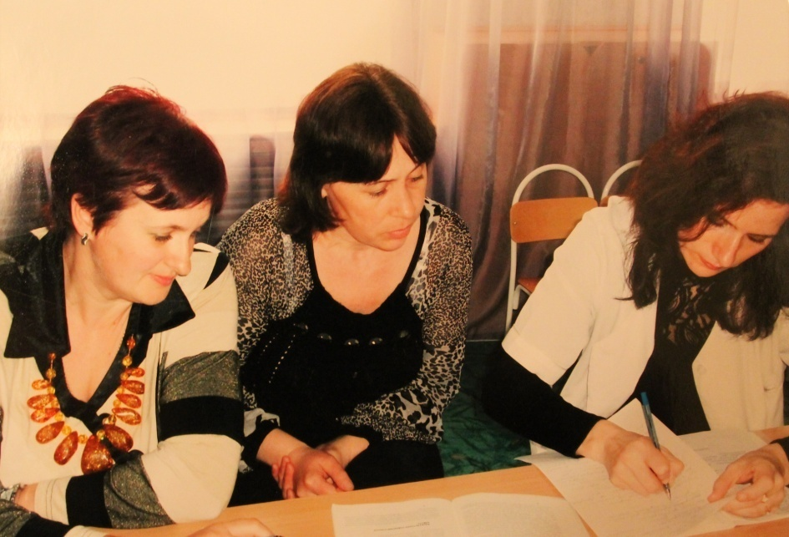
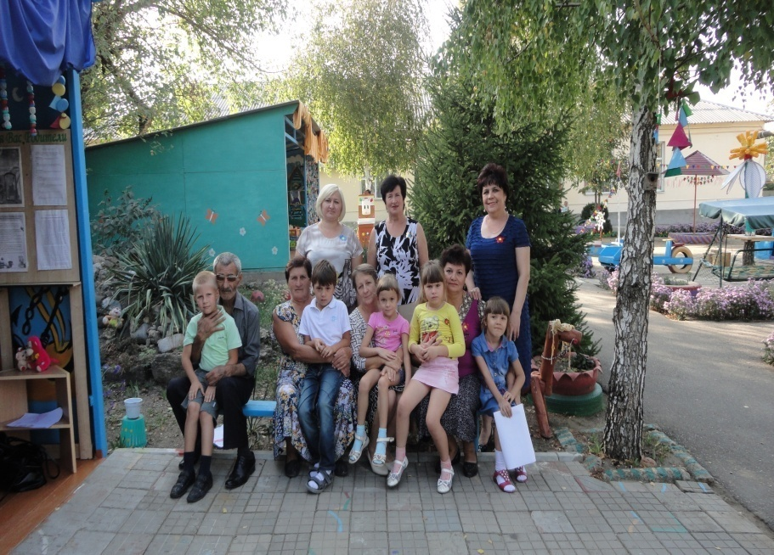
Родительский комитет связующее звено между родителями и администрацией ДОУ.
Заседание круглого стола.
Помощь в озеленении и благоустройстве.
Организация благотворительной помощи.
Помощь в решении текущих вопросов.(Организация непосредственнообразовательной деятельности, питании детей.)

Slide 12
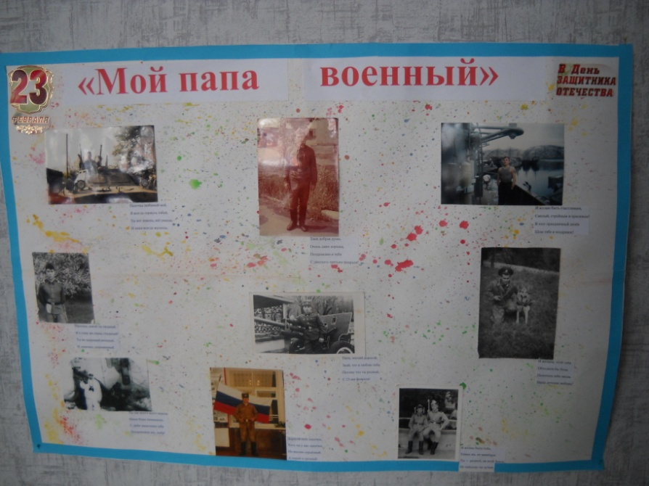
Приоритетным направлении нашей работы является проведение конкурсов совместных работ родителей и детей.
Задачи конкурсов:
Укреплять связь ДОУ с семьей,
Побуждать родителей к совместной творческой деятельности с детьми.
Развивать и распрастронять семейные традиции и обычаи.
Укрепление семейных уз.

Slide 13
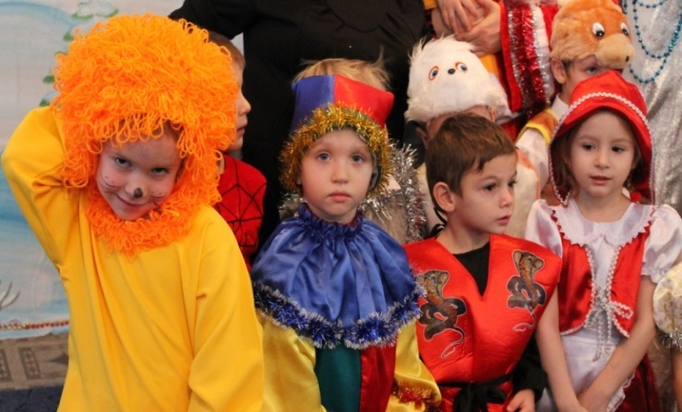
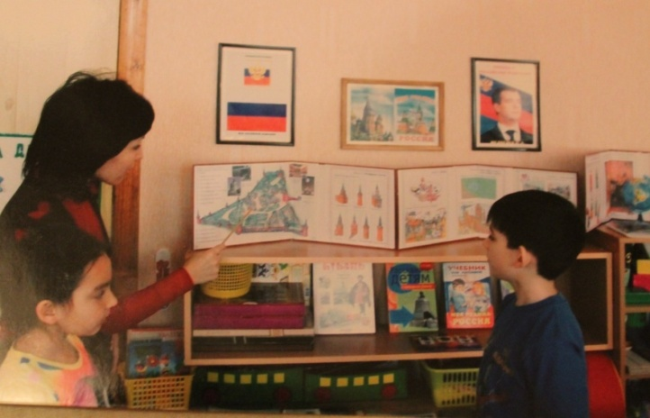
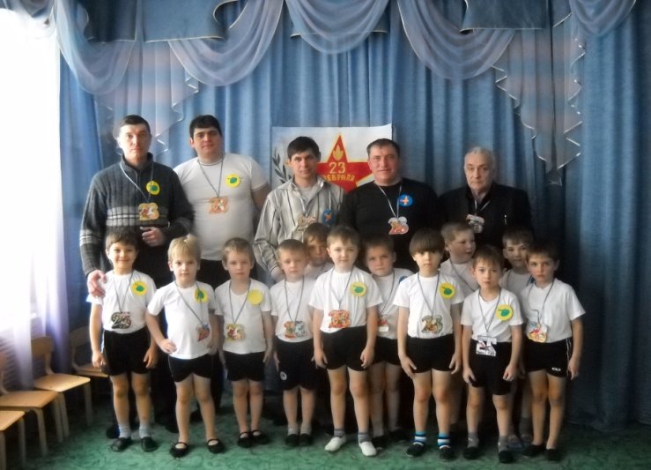
Для решения этих задач проводились следующие конкурсы:
«Кормушка для птиц»;
«Мастерская Деда Мороза»;
«Шляпка для дочери»;
«Чудеса природы»;
«Огород на подоконнике»;
«Умелые руки»( из бросового материала)
«Новогодняя игрушка нашей семьи»;
«Елочка красавица»;
«Моя родословная»;
«Мини музей»(«Колобок», «Моя Москва», «Народная игрушка».
«Мама, папа, я – дружная семья!»

